Slide 1

ĐỊA LÍ 7
Giáo viên: Trịnh Thị Nàng Hương

Slide 2

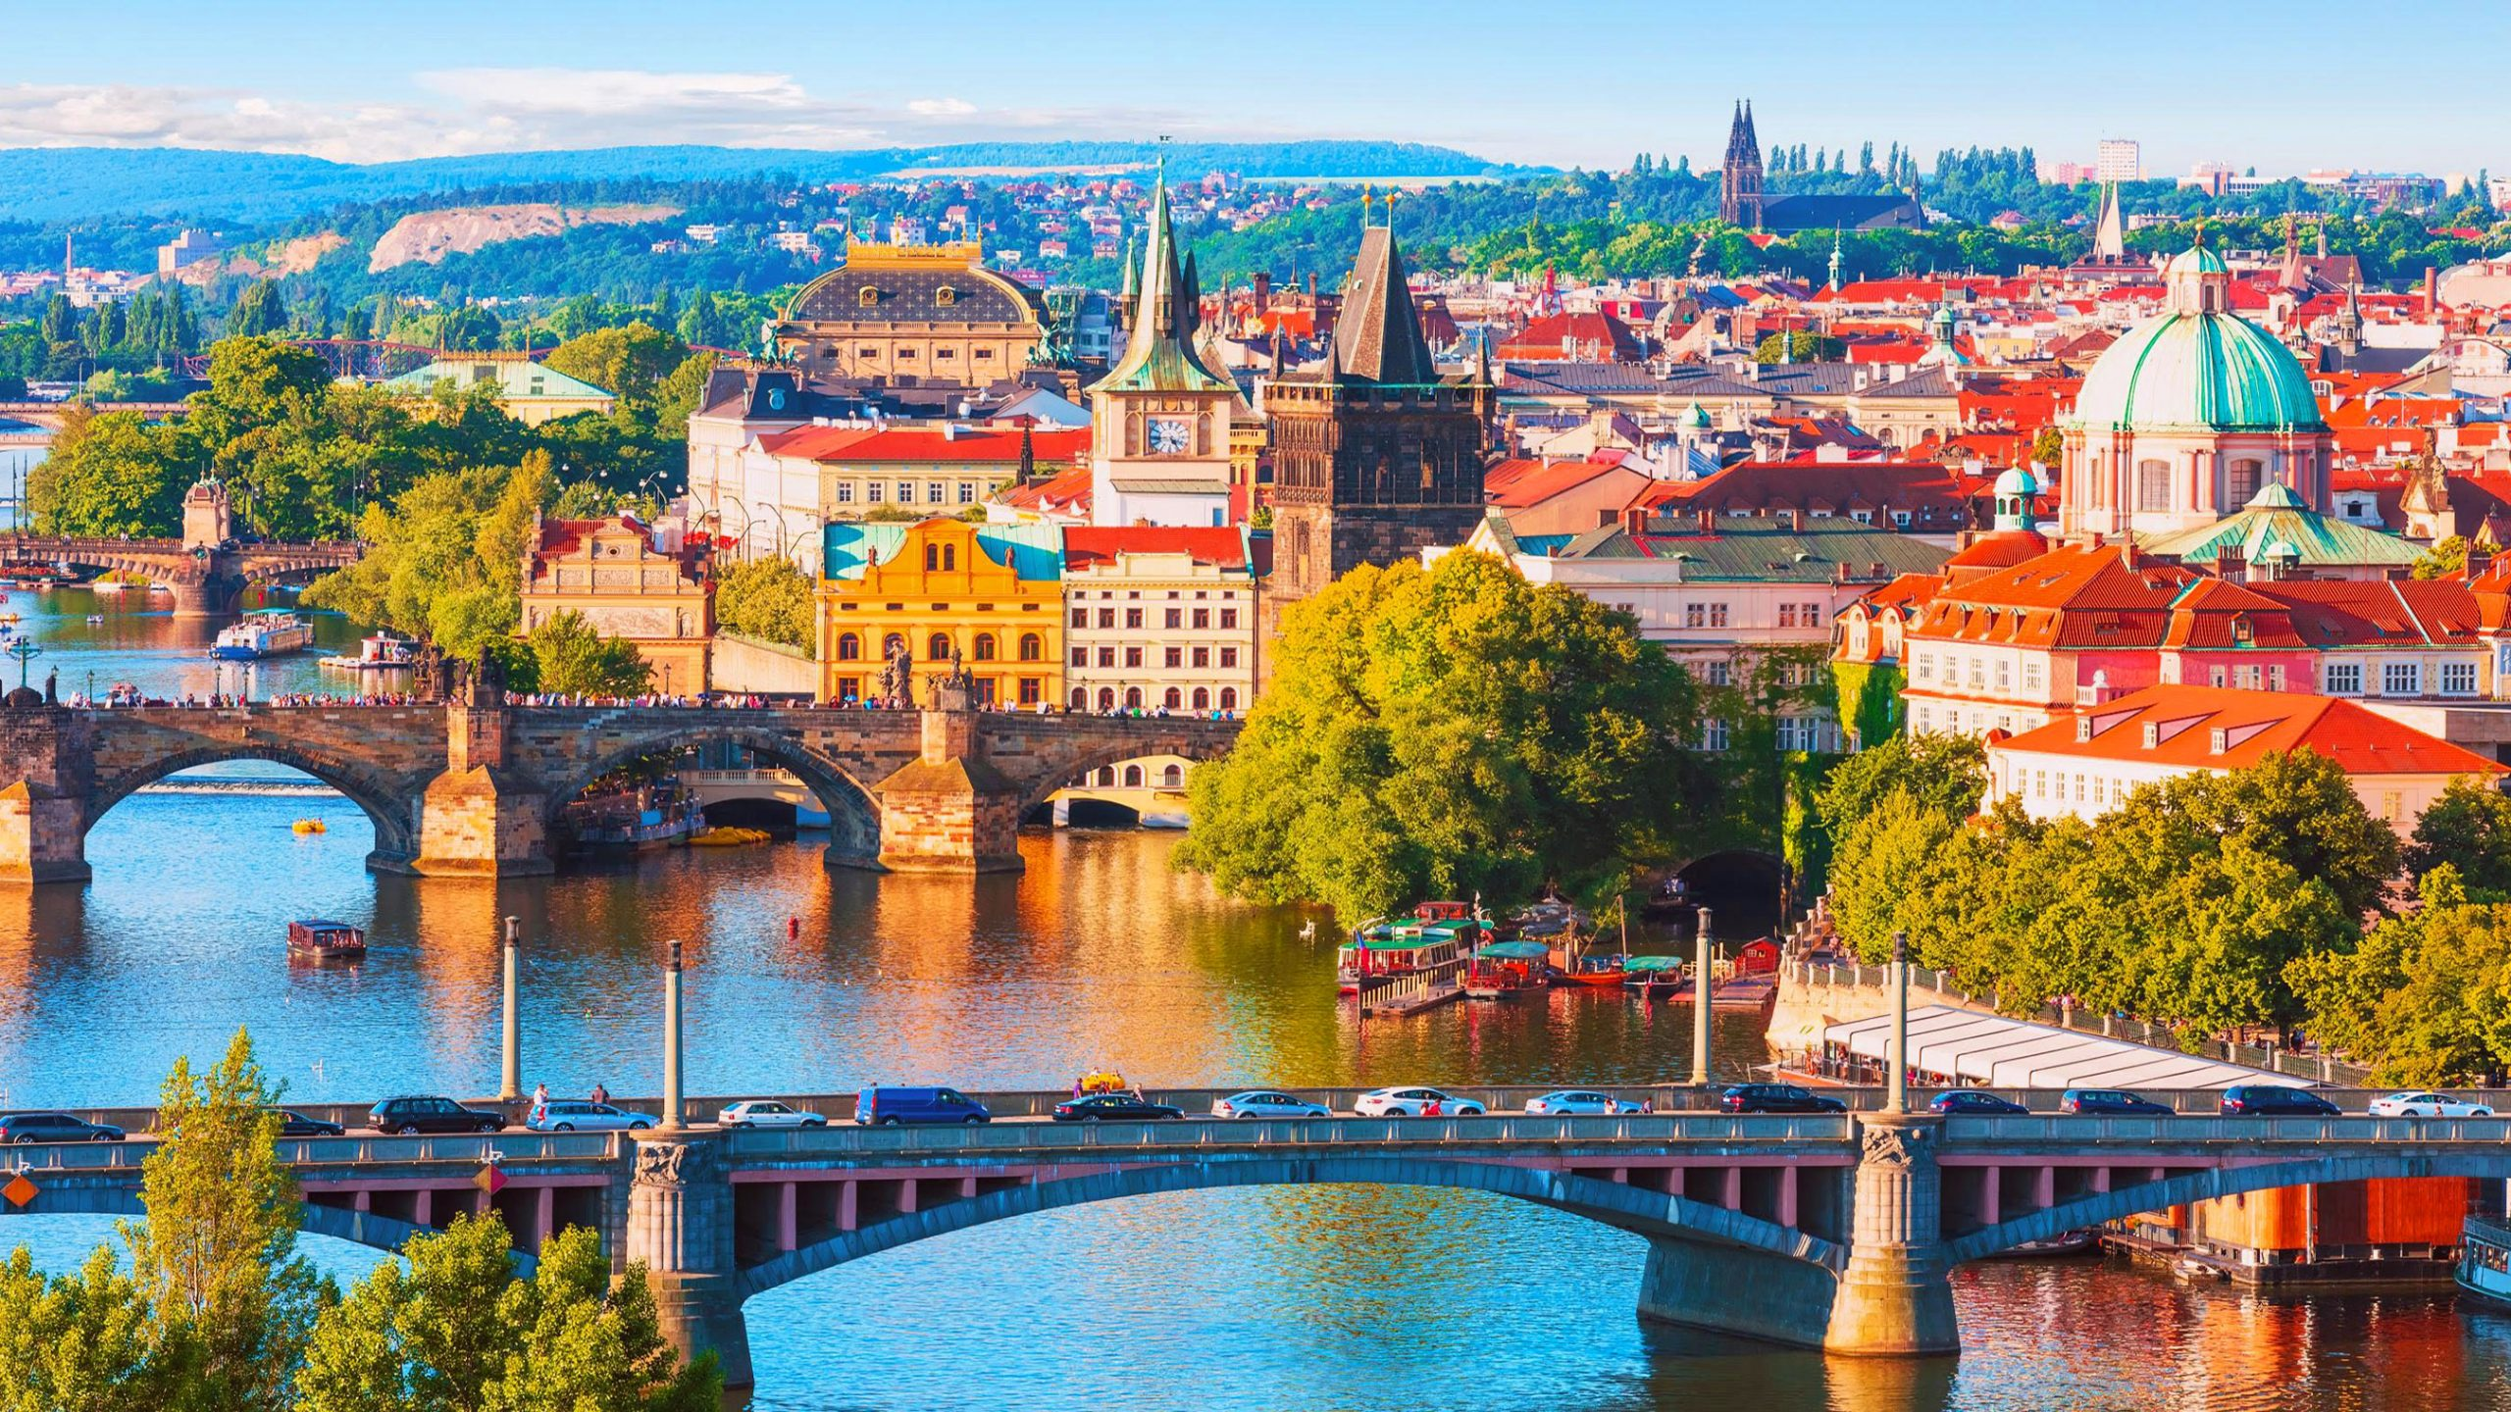
CHƯƠNG 1. CHÂU ÂU

Slide 3

NỘI DUNG CHƯƠNG 1
1
Thiên nhiên châu Âu
Đặc điểm dân cư, xã hội châu Âu
2
Phương thức con người khai thác, sử dụng và bảo vệ thiên nhiên châu Âu
3
4
Liên minh châu Âu
6
6
7

Slide 4
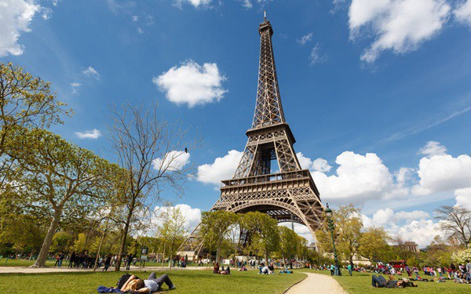
NHÌN TRANH ĐOÁN CHỮ
Tháp Eiffel (Pháp)

Slide 5

NHÌN TRANH ĐOÁN CHỮ
Đồng hồ BigBen (Anh)

Slide 6

NHÌN TRANH ĐOÁN CHỮ
Hoa loa kèn (Quốc hoa của Ý)

Slide 7
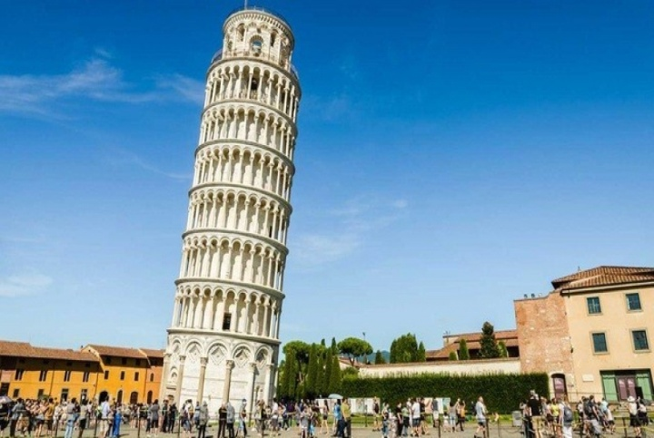
NHÌN TRANH ĐOÁN CHỮ
Tháp nghiêng Pisa (I-ta-li-a)

Slide 8
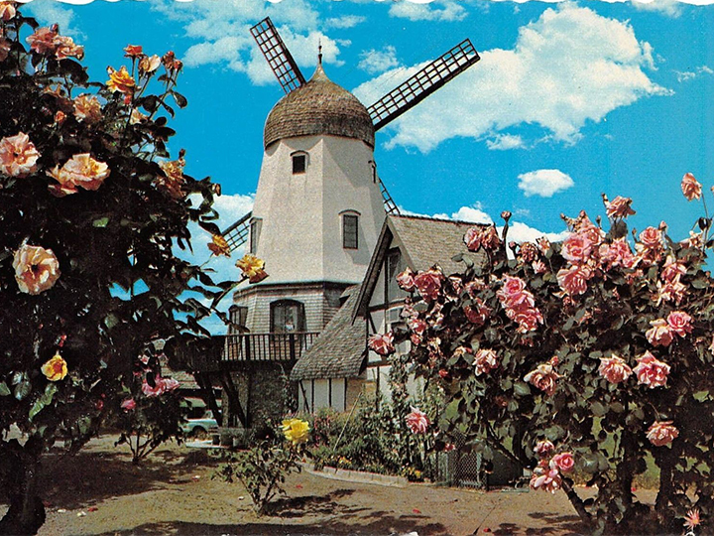
NHÌN TRANH ĐOÁN CHỮ
Làng Solvang ( Đan Mạch)

Slide 9
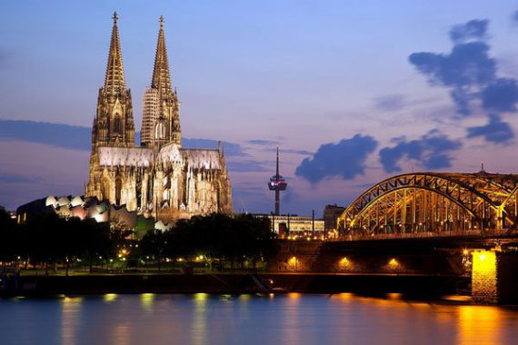
NHÌN TRANH ĐOÁN CHỮ
Nhà thờ Cologne ( Đức )

Slide 10
Châu Âu được biết đến có thiên nhiên phong phú, đa dạng. tuy không phải là cái nôi nguyên thuỷ của nền văn minh nhân loại, nhưng châu Âu là xứ sở của cội nguồn của sự tiến bộ về khoa học và kỹ thuật. Do đó hầu hết các quốc gia ở Châu Âu có nền kinh tế phát triển đạt tới trình độ cao của thế giới. Tìm hiểu "Vị trí địa lí và đặc điểm tự thiên của châu Âu" là bài mở đầu cho việc tìm hiểu một châu lục có đặc điểm thiên nhiên và sự khai thác thiên nhiên rất hiệu quả của mỗi quốc gia trong châu lục.

Slide 11
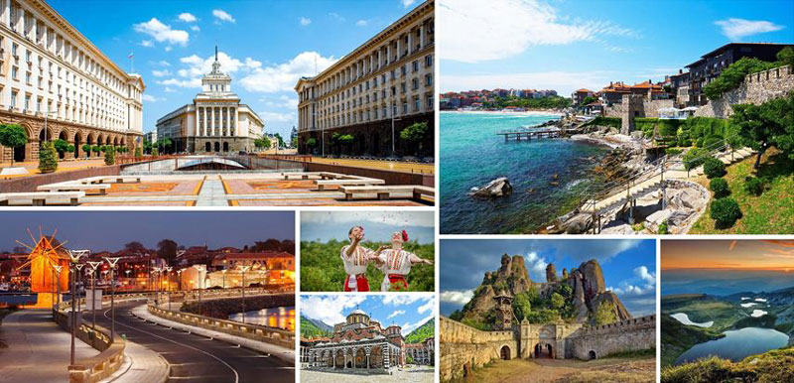
BÀI 1
THIÊN NHIÊN CHÂU ÂU

Slide 12
BÀI 1
THIÊN NHIÊN CHÂU ÂU
  VỊ TRÍ ĐỊA LÍ, HÌNH DẠNG VÀ KÍCH THƯỚC LÃNH THỔ CHÂU ÂU
  ĐẶC ĐIỂM TỰ NHIÊN CHÂU ÂU

Slide 13
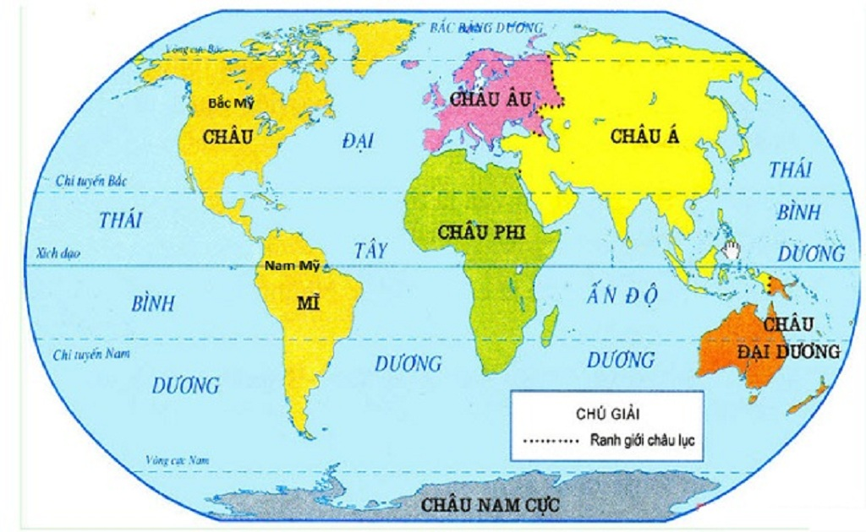
1. VỊ TRÍ ĐỊA LÍ, HÌNH DẠNG VÀ KÍCH THƯỚC CHÂU ÂU
- Châu Âu là châu lục ở phía tây của lục địa Á-Âu, nằm hoàn toàn trên bán cầu Bắc.
Vị trí của châu Âu trên bản đồ thế giới.

Slide 14
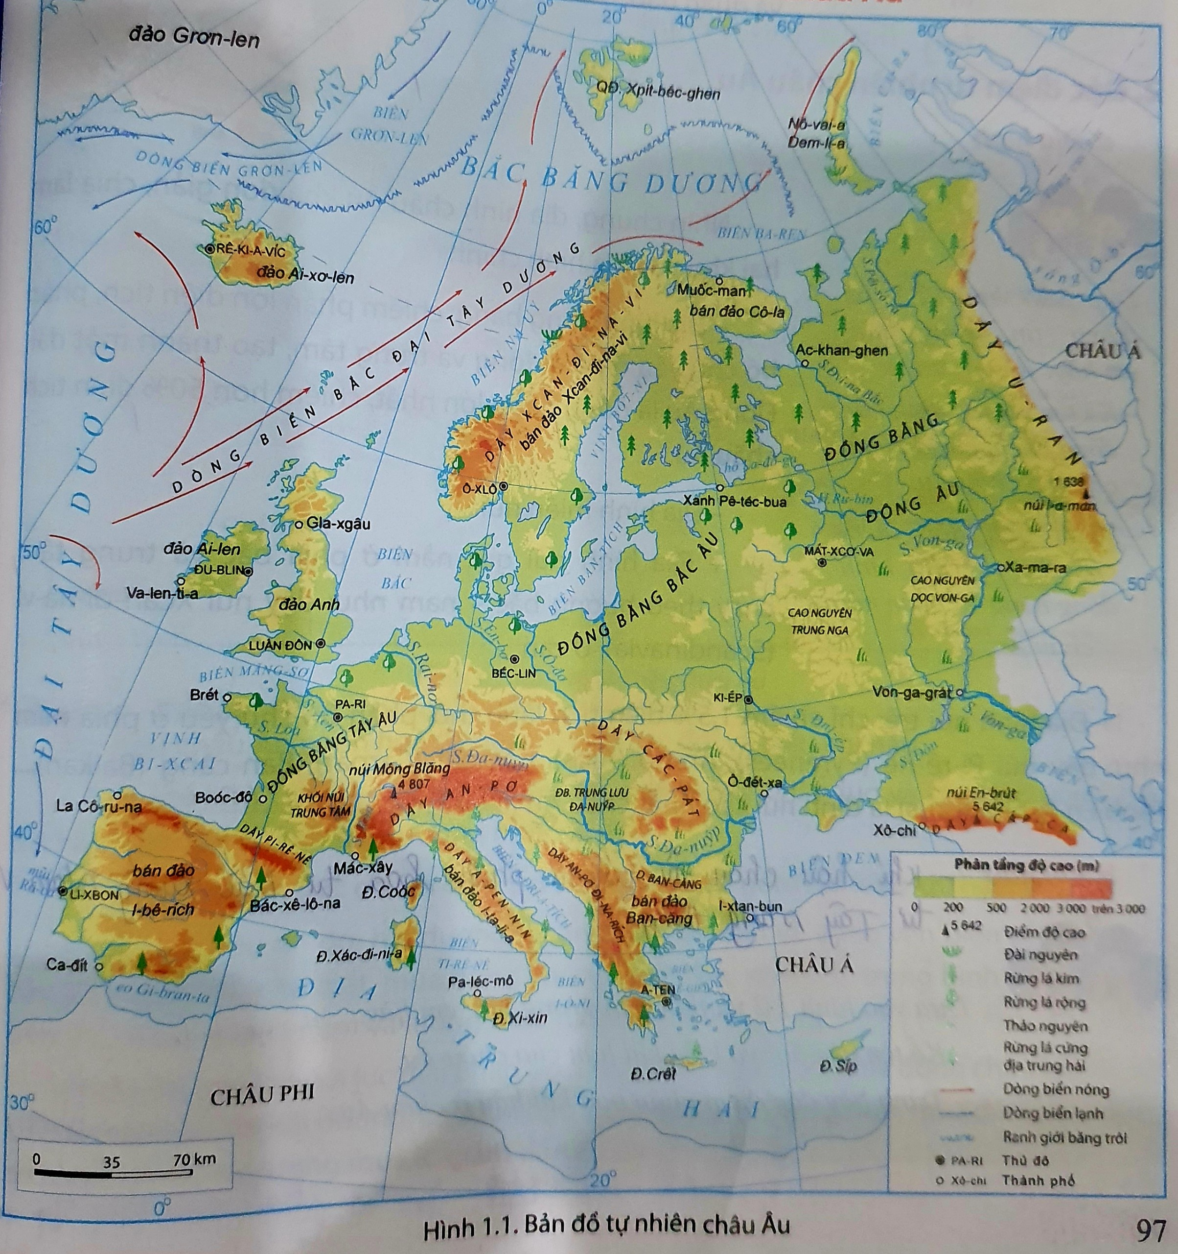
Giới hạn của châu Âu
- Lãnh thổ trên đất liền trải dài từ khoảng 36⁰B đến 71⁰B.

Slide 15
Châu Âu tiếp giáp với các châu lục, biển và đại dương nào?
- Châu Âu tiếp giáp:
+ Phía bắc giáp Bắc Băng Dương.
+ Phía tây giáp Đại Tây Dương.
+ Phía nam giáp biển Địa Trung Hải và biển Đen
+ Phía đông giáp châu Á.

Slide 16
Kích thước và hình dạng của châu Âu như thế nào?
- Châu Âu có diện tích nhỏ, khoảng 10,5 triệu km², chỉ lớn hơn châu Đại Dương.

Slide 17
- Đường bờ biển dài khoảng 43000km, bị cắt xẻ mạnh, biển ăn sâu vào đất liền, tạo nhiều bán đảo, vũng vịnh.

Slide 18
- Châu Âu còn có nhiều đảo và quần đảo.

Slide 19
- Xác định trên bản đồ:
+ Các biển: Địa Trung Hải, Ban Tích, Biển Đen.
+ Bán đảo: Xcan-đi-na-vi, I-bê-rich, I-ta-li-a.

Slide 20
Ảnh hưởng của vị trí đối với thiên nhiên châu Âu
Ảnh hưởng của vị trí đối với thiên nhiên châu Âu: Thiên nhiên phân hóa đa dạng, phần lớn nằm trong đới ôn hòa bán cầu Bắc.

Slide 21
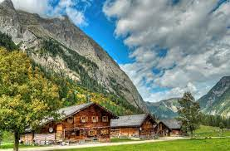

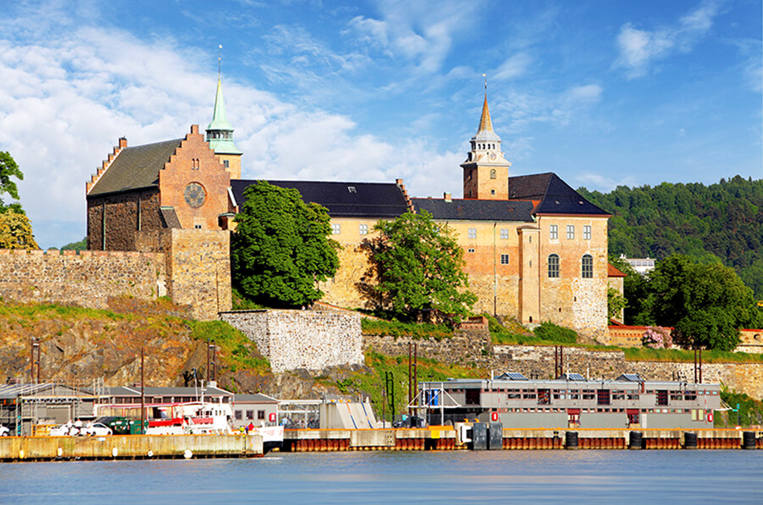
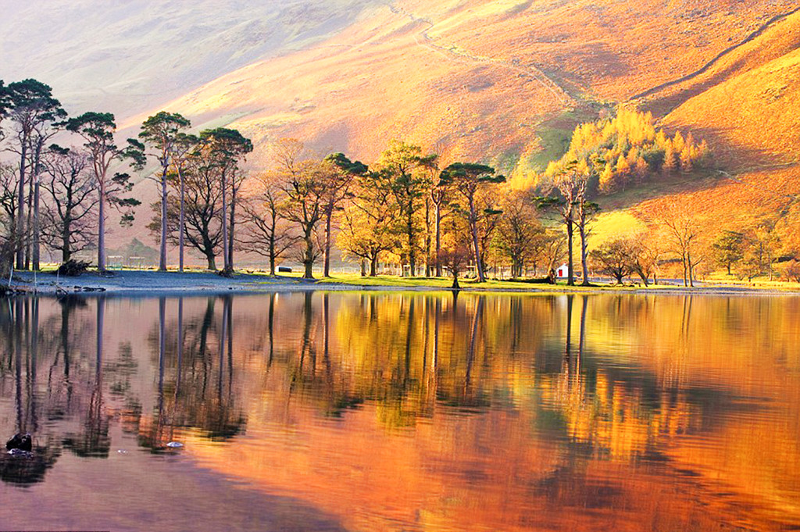
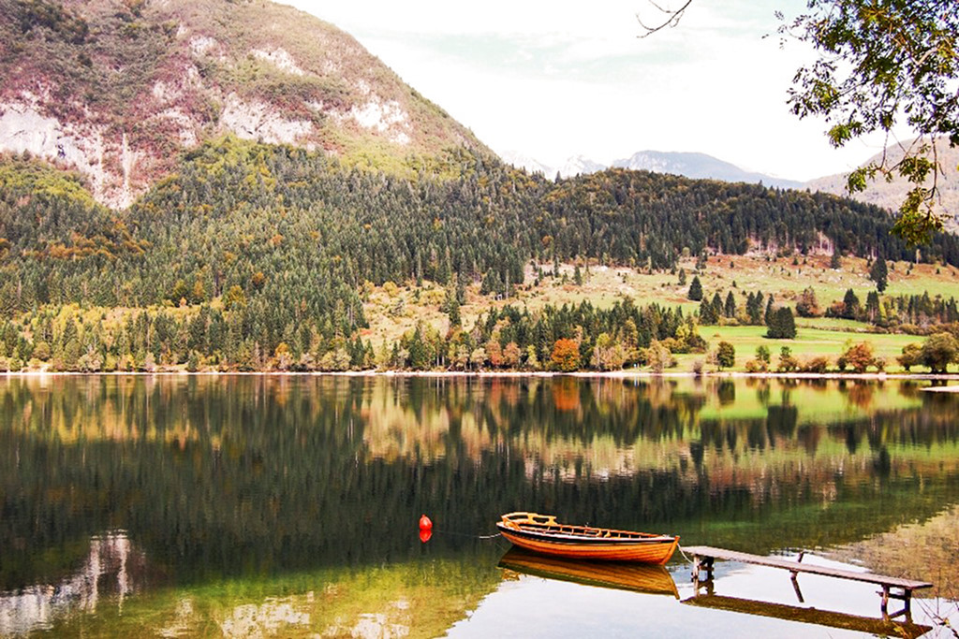
2. ĐẶC ĐIỂM TỰ NHIÊN CHÂU ÂU

Slide 22
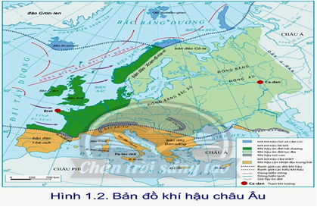
THẢO LUẬN NHÓM ( 3 PHÚT )

Slide 23

THẢO LUẬN NHÓM ( 3 PHÚT )
- Nhóm 1,2: Dựa vào thông tin sgk và hình 1.1 trả lời theo nội dung sau:
+ Phân tích đặc điểm các khu vực địa hình của châu Âu
+ Xác định vị trí một số dãy núi và đồng bằng lớn ở châu Âu.
- Nhóm 3,4: Dựa vào thông tin sgk và hình 1.2 trả lời theo nội dung sau: Trình bày đặc điểm phân hóa khí hậu ở châu Âu
- Nhóm 5,6: Dựa vào thông tin sgk và hình 1.1 trả lời theo nội dung sau:
+ Đặc điểm sông ngòi châu Âu
+ Xác định vị trí các sông: Vôn-ga, Đa-nuýp, Rai-nơ?
+ Các sông đổ ra biển và đại dương nào?
- Nhóm 7,8: Dựa vào thông tin sgk và hình 1.1, hình 1.3 trả lời theo nội dung sau: Trình bày đặc điểm các đới thiên nhiên ở châu Âu.

Slide 24
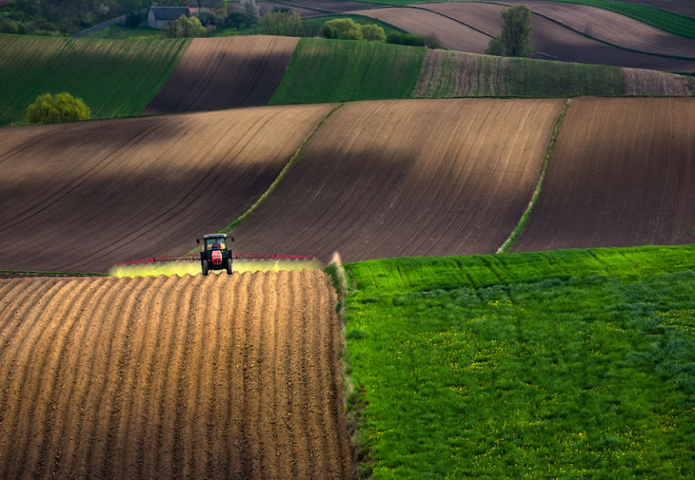
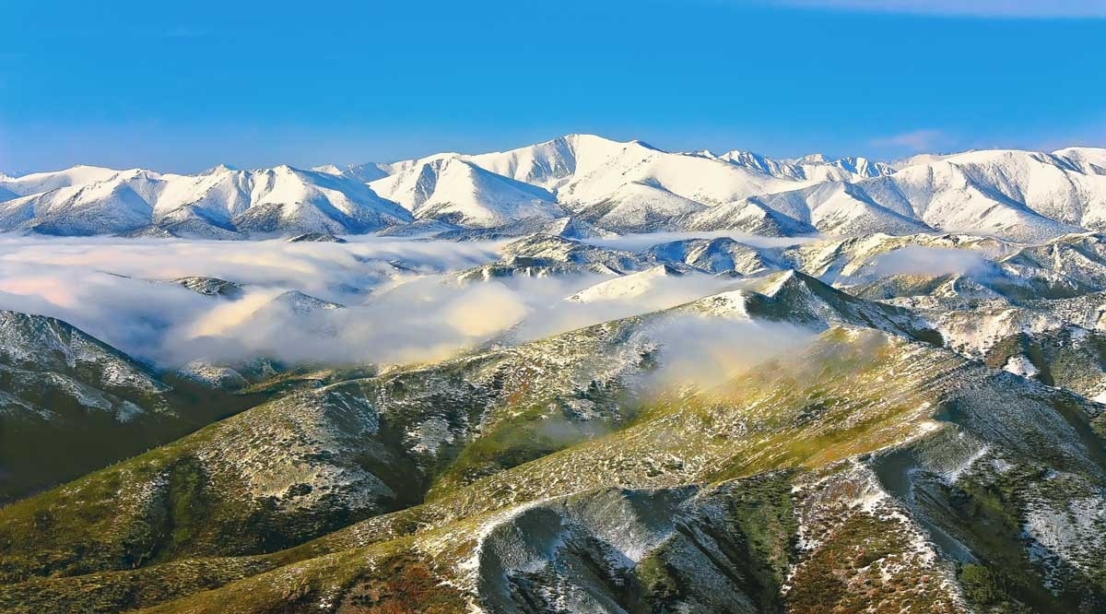
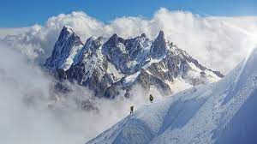
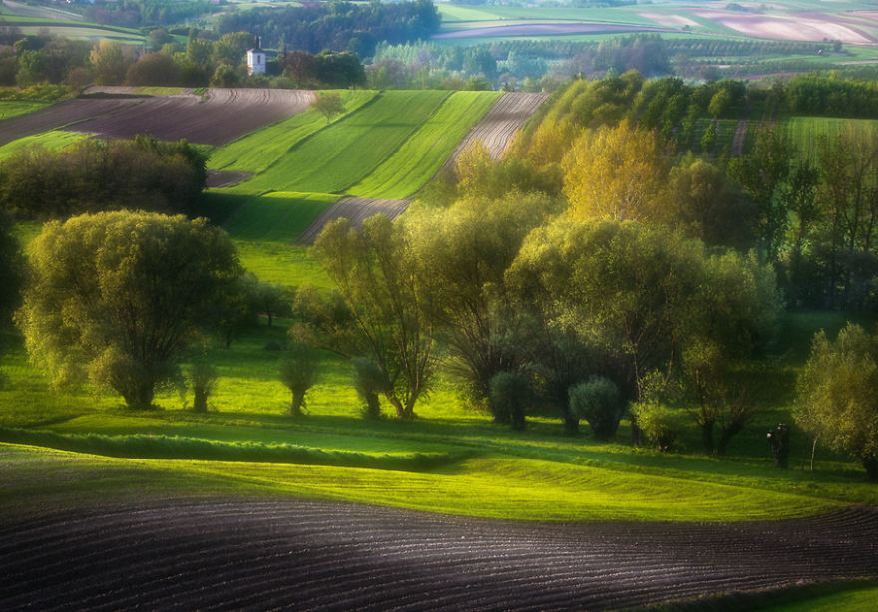
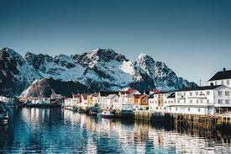
a. Địa hình

Slide 25
+ Núi trẻ:
- Đặc điểm: Chiếm 1,5% diện tích lãnh thổ, phân bố phía nam châu lục
- Tên địa hình: Dãy núi Pi-rê-nê, An-pơ, Các-pát, Ban-căng, đỉnh En-brút

Slide 26
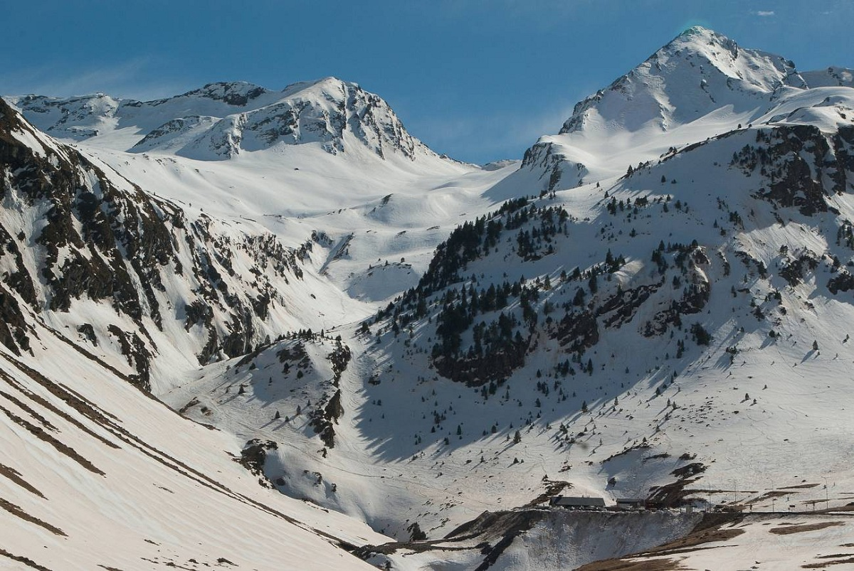
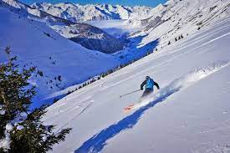
Dãy núi Pi-rê-nê

Slide 27
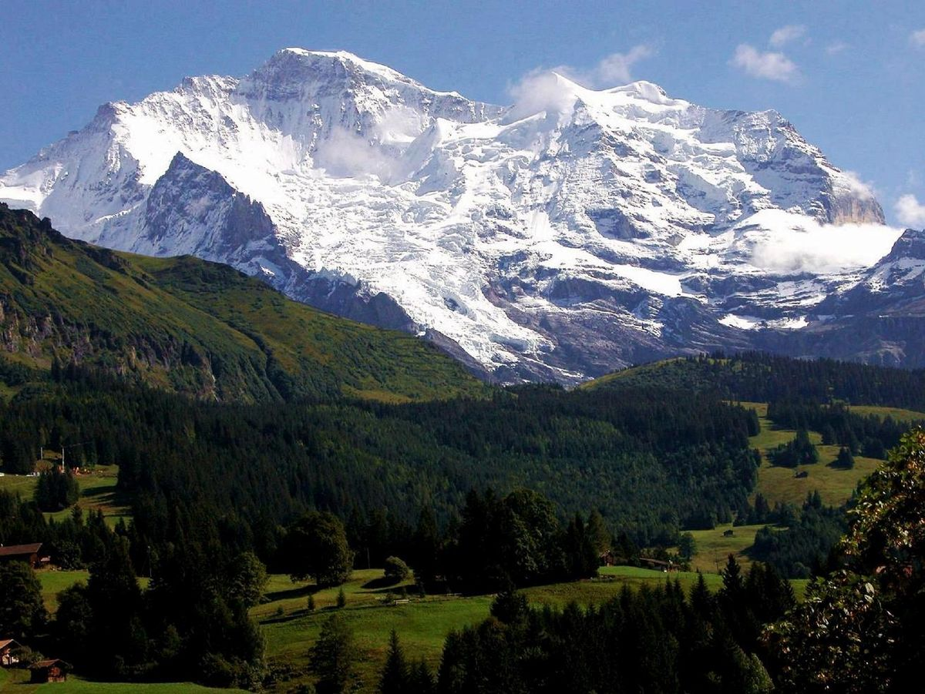
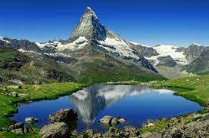
Dãy núi An-pơ

Slide 28
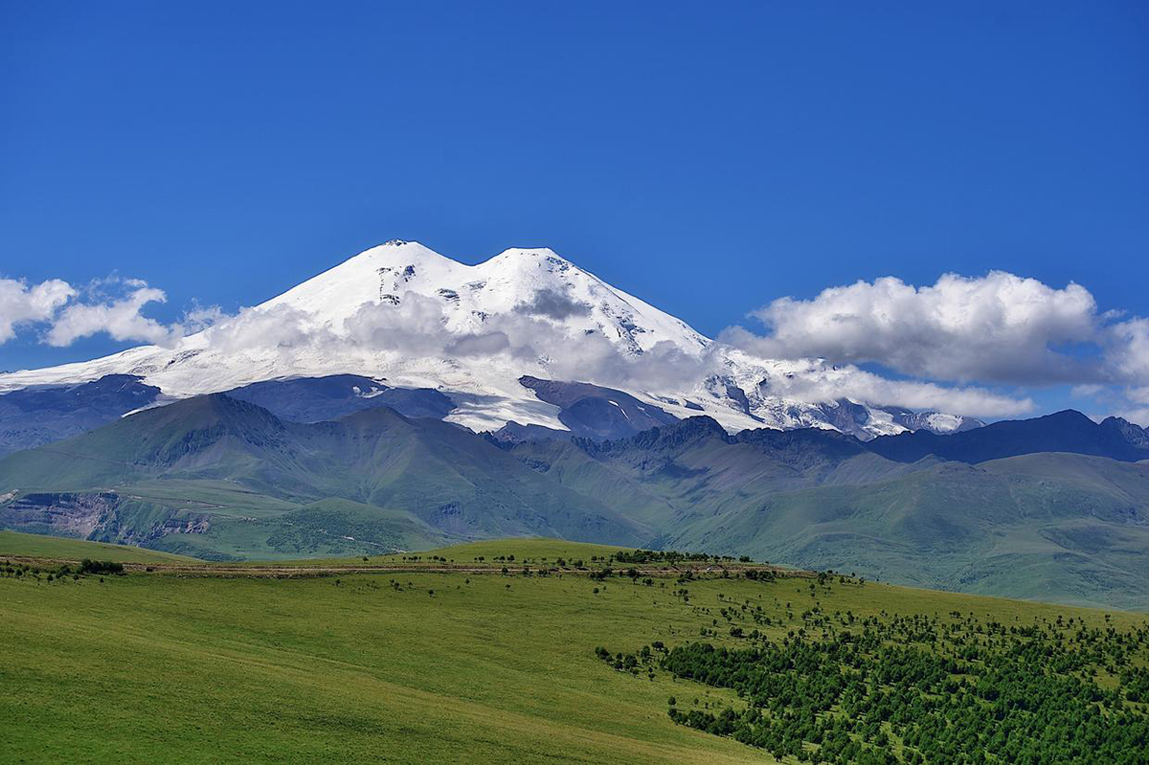
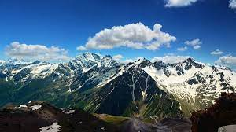
Dãy núi En-brút

Slide 29
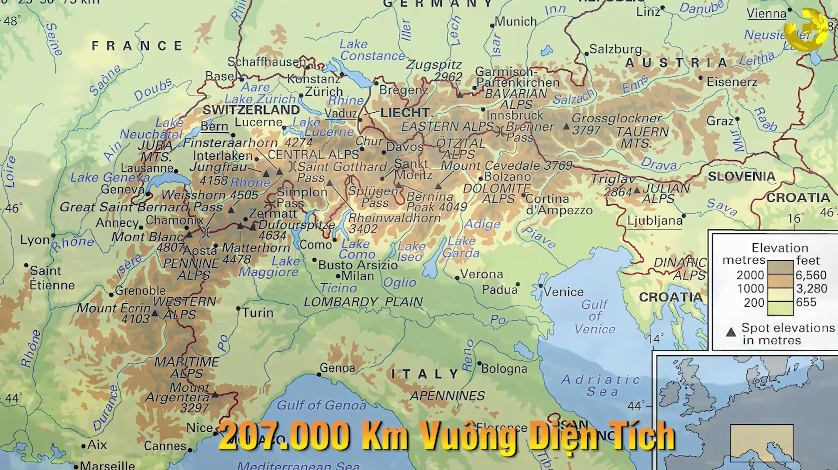

Slide 30
+ Núi già:
- Đặc điểm: Nằm ở phía Bắc và trung tâm, chạy theo hướng bắc - nam
- Tên địa hình: Dãy Xcan-đi-na-vi, U-ran

Slide 31
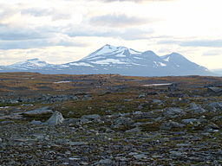
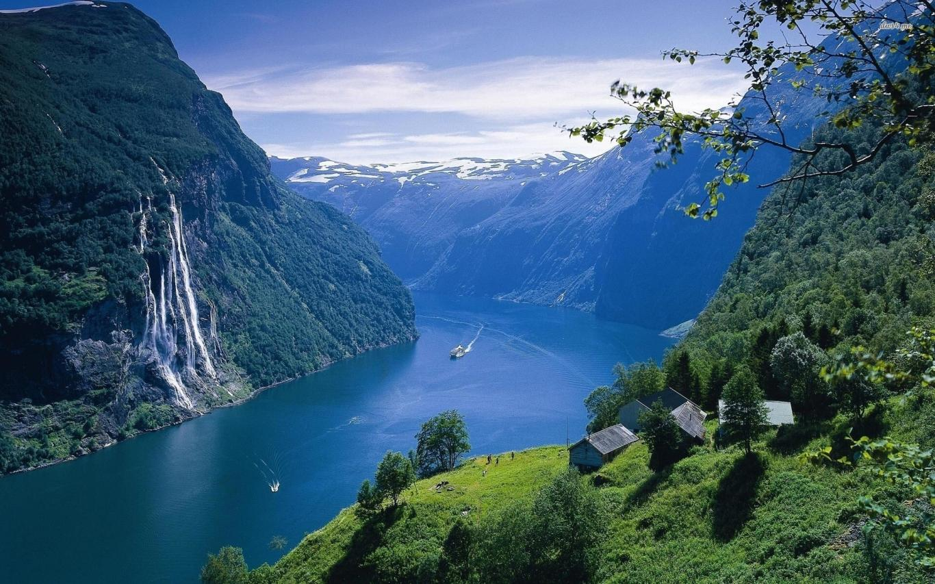
Dãy Xcan-đi-na-vi

Slide 32
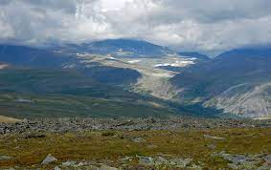
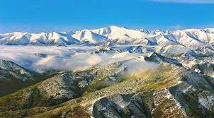
Dãy núi U-ran

Slide 33
+ Đồng bằng:
- Đặc điểm: Chiếm phần lớn diện tích, phân bố chủ yếu ở phía đông và trung tâm, tạo thành một dải.
- Tên địa hình: Đồng bằng Đông Âu, Bắc Âu, Tây Âu.

Slide 34
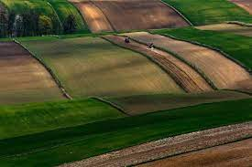
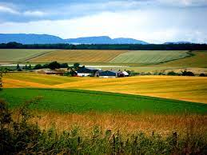
Đồng bằng Đông Âu

Slide 35
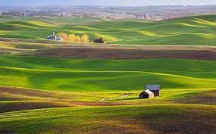
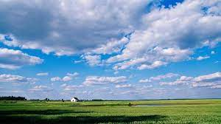
Đồng bằng Tây Âu

Slide 36
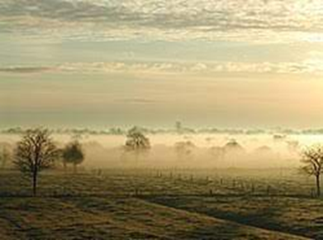
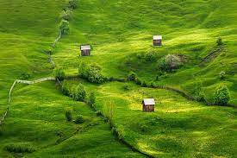
Đồng bằng Bắc Âu

Slide 37
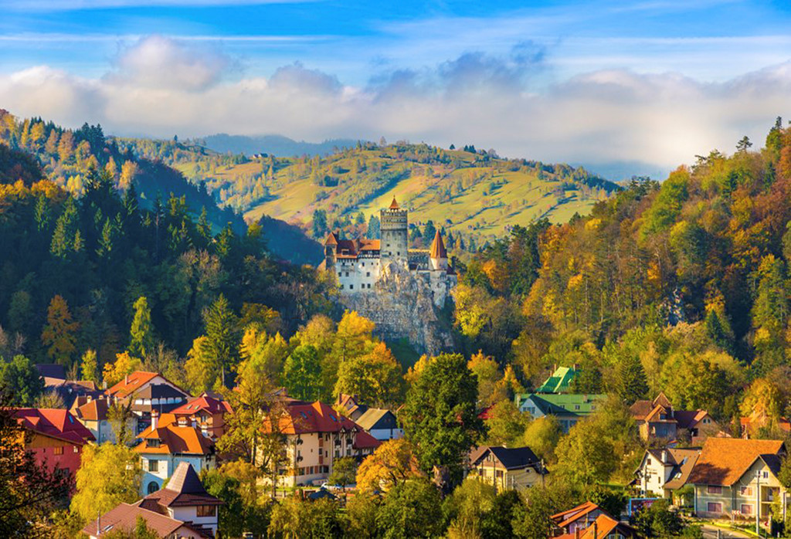
Transylvania, Rumani:
Transylvania từ lâu đã gắn liền với những giai thoại huyền bí và những lâu đài lộng lẫy thời trung cổ cùng ánh trăng mờ ảo. Nếu thích, bạn có thể lái xe xuyên qua Fagaras, nơi có 20 đỉnh núi cao hơn 2.000 m để tận mắt chiêm ngưỡng phong cảnh ngoạn mục

Slide 38

Ahornboden, Áo: Ahornboden nằm gần Innsbruck thuộc vùng Silver của Áo, ở độ cao hơn 1000m trên dãy Alps giữa những đỉnh núi đá cao vút. Ở đây, bạn sẽ tìm thấy những đồng cỏ cao nguyên yên tĩnh với hàng ngàn cây phong rải rác thay lá vàng mỗi dịp thu đến. Thời điểm này là mùa trung gian với lượng khách du lịch giảm đáng kể, bạn sẽ có nhiều cơ hội với du lịch giá rẻ

Slide 39
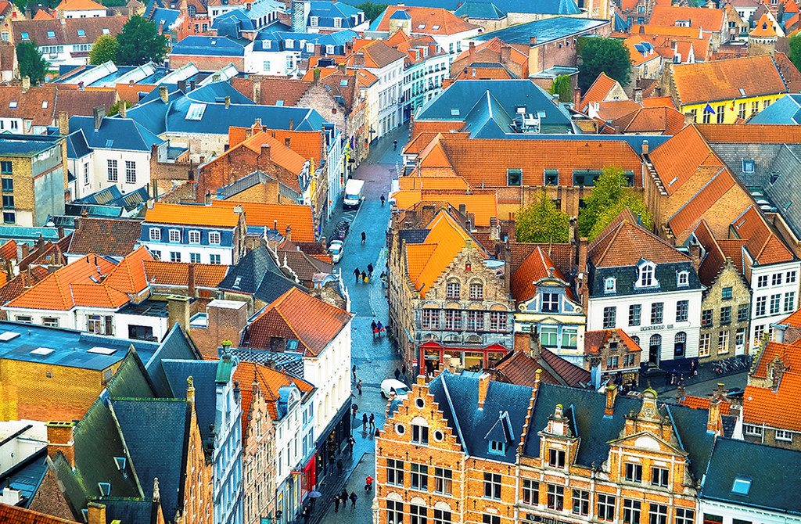
Bruges, Bỉ: Thành phố thời trung cổ Bruges ghi tên mình vào danh sách những thành phố đẹp nhất châu Âu vào mùa thu. Những sắc màu phản chiếu trên các con kênh tạo nên khung cảnh lãng mạn. Ở đây, bạn có thể tham quan những phiên chợ trời mở đến hết tháng 11 và nhâm nhi socola nóng ngon nổi tiếng tại De Proeverie.

Slide 40
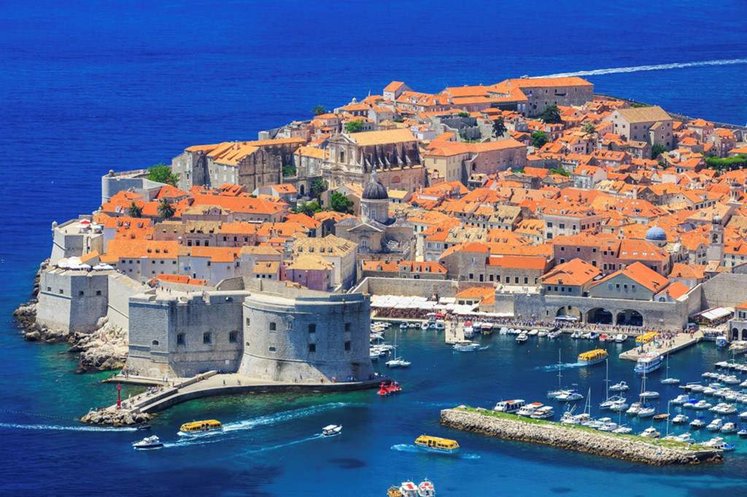
Dubrovnik, Croatia: Thành phố Dubrovnik xinh đẹp nằm ven bờ biển Adriatic có mức giá rẻ hơn so với nhiều thành phố biển châu Âu khác, nhất là vào mùa thu. Thời điểm này, thời tiết vẫn ấm áp nhưng phần lớn khách du lịch đã vãn. Bạn sẽ được thoải mái thưởng thức không gian xung quanh mà không phải chen lấn với đám đông

Slide 41
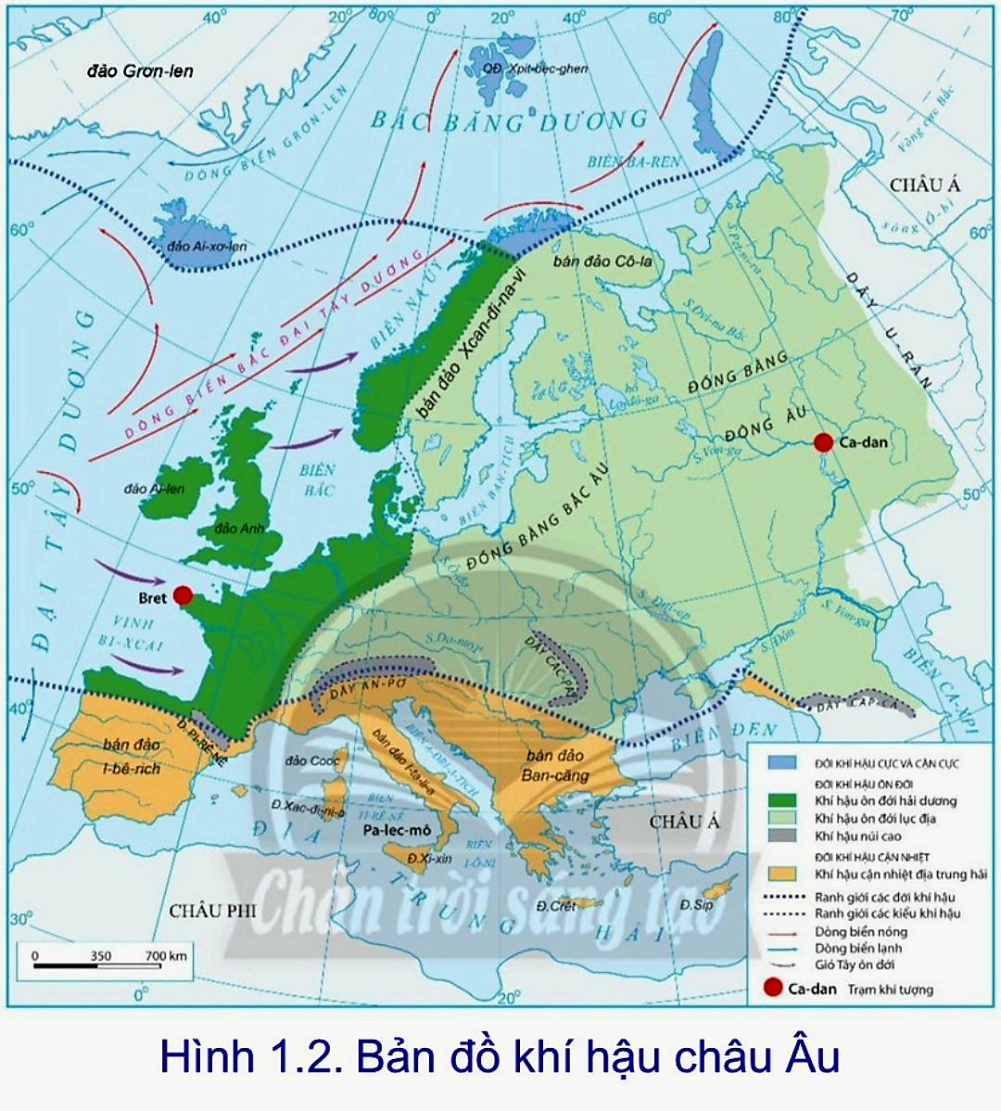
b. Khí hậu

Slide 42
+ Từ bắc xuống nam có các đới khí hậu:
- Đới khí hậu cực và cận cực: phân bố ở phía bắc châu lục và các đảo vùng cực, khí hậu lạnh giá quanh năm, lượng mưa rất ít.
- Đới khí hậu ôn đới: chiếm diện tích lớn nhất.
- Đới khí hậu cận nhiệt: phân bố ở phía nam châu lục. Mùa hạ nóng khô, mùa đông ấm, có mưa rào, lượng mưa ở mức trung bình.

Slide 43
+ Từ tây sang đông có các kiểu khí hậu:
- Kiểu khí hậu ôn đới hải dương: phân bố ở các đảo và vùng ven biển phía tây. Khí hậu điều hòa, mùa hạ mát, mùa đông không lạnh lắm. Mưa quanh năm và lượng mưa tương đối lớn.
- Kiểu khí hậu ôn đới lục địa: phân bố ở vùng trung tâm và phía đông châu lục. Khí hậu có mùa hạ nóng, mùa đông lạnh, có tuyết rơi nhiều, lượng mưa ít.

Slide 44
+ Phân hóa theo độ cao: ở các khu vực núi cao, trên đỉnh núi thường có băng tuyết bao phủ.

Slide 45
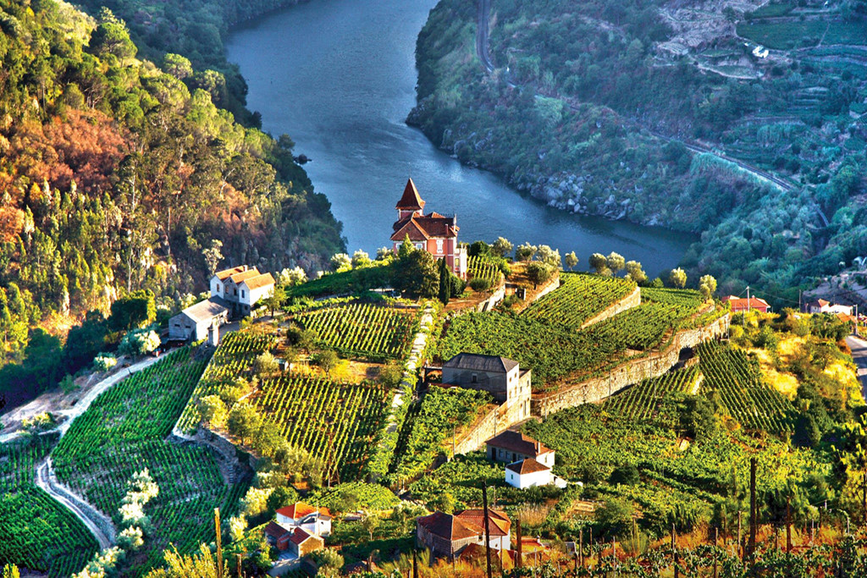
Thung lũng Douro, Bồ Đào Nha: Vào thu, thung lũng sông Douro trở thành một biển màu rực rỡ, với những vườn nho bậc thang trải dọc theo bờ sông. Douro còn nổi tiếng là vùng rượu vang lâu đời nhất thế giới. Đi du thuyền trên sông với cốc rượu đặc sản của vùng chính là một cách tuyệt vời để tận hưởng kỳ nghỉ của bạn.

Slide 46
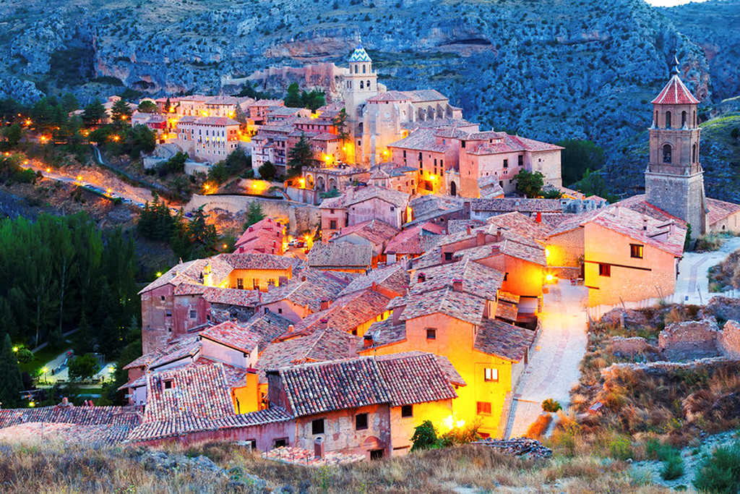
Aragon, Tây Ban Nha: Giáp biên giới với Pháp, mùa thu ở Aragon thường có nhiệt độ lý tưởng, từ khoảng trên 20-26 độ C. Tại Vườn Quốc gia Ordesa y Monte Perdido, bạn sẽ được chiêm ngưỡng hàng loạt những mảng màu ấn tượng, cùng vô số các động vật hoang dã và thác nhiều tầng. Chưa hết, thành phố Albarracin về đêm sẽ khiến bạn cảm tưởng như mình đang được ở trong một khu vườn cổ tích

Slide 47
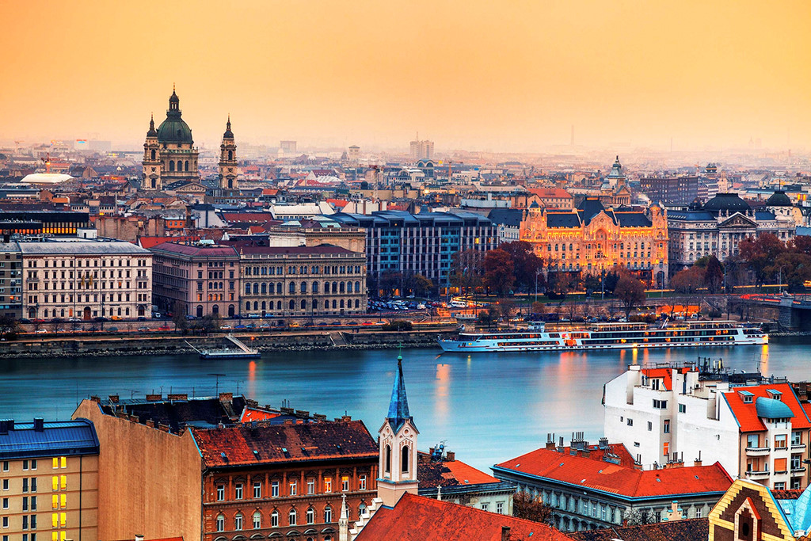
Budapest, Hungary: Khi cái nóng mùa hè nguội dần và nhiệt độ dao động ở mức 20 độ C, Budapest trở thành điểm đến mùa thu lý tưởng. Đây là thành phố tuyệt vời để dạo bộ, lang thang trên những con phố quanh co và khám phá những quán cà phê ấm cúng. Ngoài ra, khách du lịch cũng có thể ghé thăm và trải nghiệm rượu vang ở các khu vực lân cận như Eger, Tokaj, Villany, hoặc lái xe đến Danube Bend để tận hưởng màu sắc của mùa thu

Slide 48
Ukanc, Slovenia: Làng Ukanc nằm ở phía tây hồ Bohinj thuộc vùng Upper Carniola của Slovenia. Tại đây, du khách có thể thưởng thức những khung cảnh ấn tượng nhất châu Âu bằng cáp treo lên đỉnh núi Vogel. Sắc thu khiến khu vực này trở thành một nơi tuyệt vời với hai tông màu đỏ, vàng phản chiếu trên mặt hồ trong vắt. Từ Ukanc, bạn có thể đến thác nước Savica trong một tiếng đồng hồ đi bộ. Ngoài ra, để trải nghiệm nhiều hơn, thung lũng Seven Lakes cũng là một lựa chọn thích hợp

Slide 49
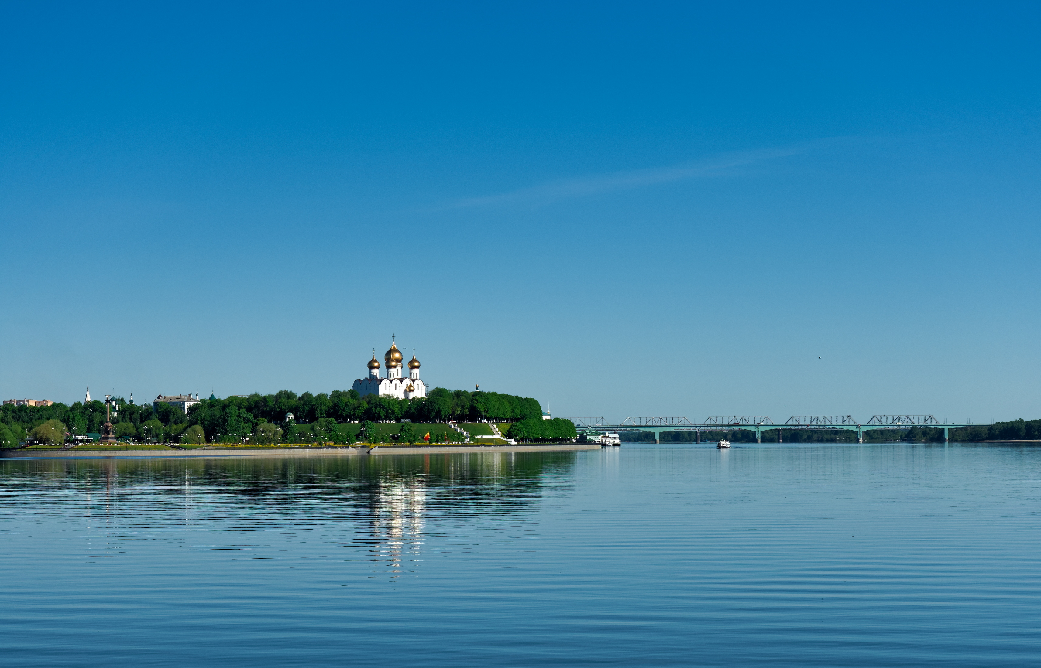
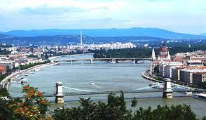
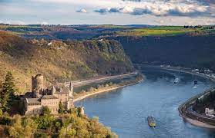
c. Sông ngòi

Slide 50
- Đặc điểm sông ngòi: có mạng lưới sông ngòi dày đặc, phần lớn các sông đầy nước quanh năm, không có lũ lớn, được nối với nhau bởi các hệ thống kênh đào. Các sông đổ vào Bắc Băng Dương bị đóng băng vào mùa đông, nhất là vùng cửa sông.
- Các con sông lớn: Sông Von-ga ( đổ vào biển Caxpi), sông Đa-nuýp ( đổ vào biển Đen), sông Rai –nơ (đổ vào biển Bắc).

Slide 51
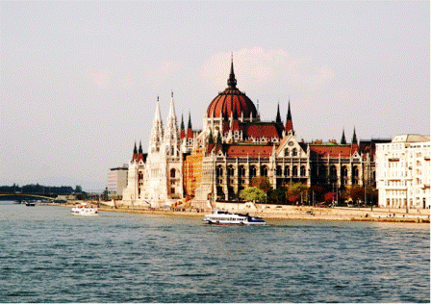
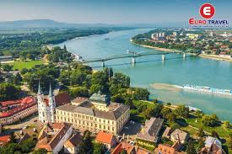
Đa nuýp là con sông duy nhất của châu Âu theo dòng chảy từ tây sang đông. Sông Đanuýp bắt nguồn từ vùng rừng Đen của nước Đức, chảy xuôi theo hướng đông nam với chiều dài tổng cộng 2850km.
Dòng Đanuýp chảy qua 10 quốc gia châu Âu. Đó là Đức, Áo, Bungary, Croatia, Hungary, Moldova, Slovakia, Rumani, Ukraina,Serbia và Montenegro.

Slide 52
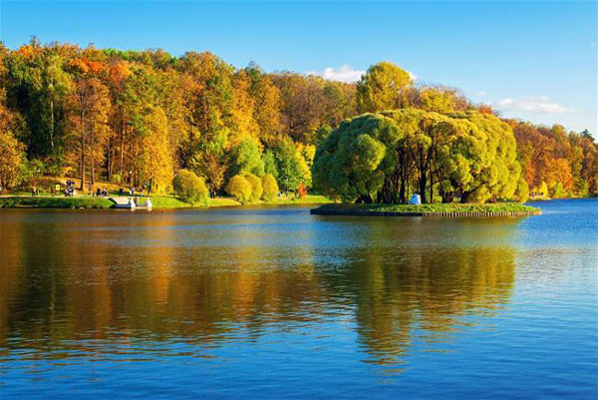
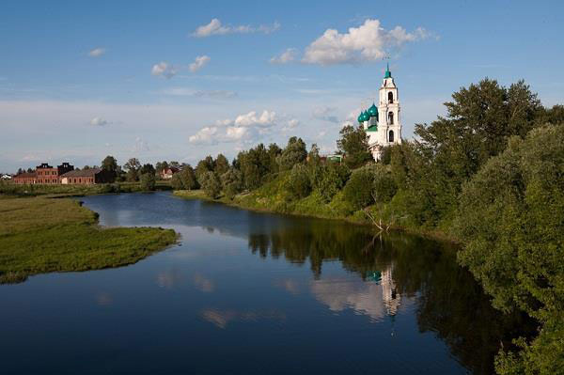
Sông Volga nằm ở miền tây nước Nga là hệ thống sông không chỉ lớn nhất nước Nga mà còn là con sông dài nhất châu Âu với tổng chiều dài là 3.690 km. Sông Volga có nhiều sông nhánh, hệ thống sông này có vai trò đảm bảo tưới tiêu cho một số khu vực dân cư sinh sống. Mỗi năm sông sẽ bị đóng băng 3 tháng gần như trên toàn bộ chiều dài của nó.

Slide 53
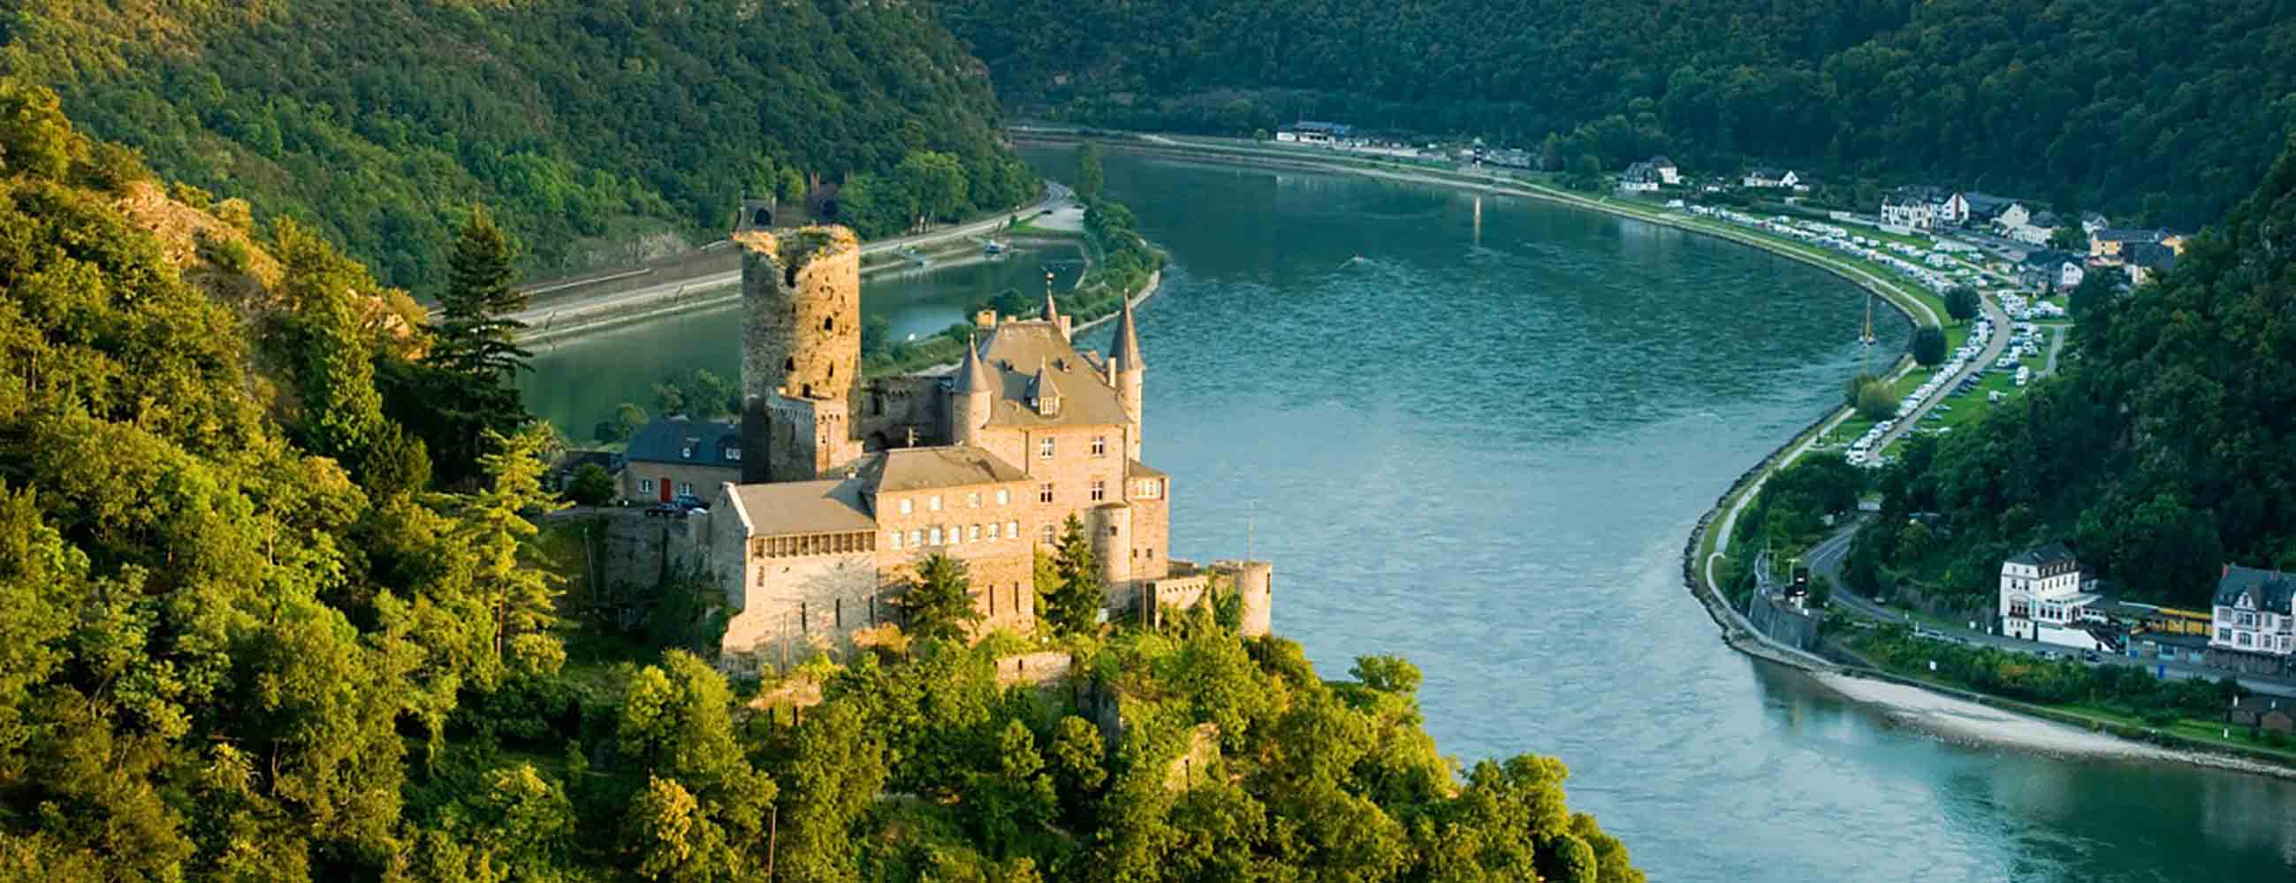

Sông Rai-nơ bắt nguồn từ dãy An-pơ ở biên giới Thụy Sĩ, chảy cuồn cuộn về phía Tây Bắc, đi qua các nước Áo, Pháp, Đức, Thụy Sĩ…. Vì vậy sông Rai-nơ được xem là huyết mạch của châu Âu. Là một trong những con sông lớn nhất thế giới, sông có chiều dài 1.320km, sông Rai-nơ có lượng nước rất dồi dào. Mùa Xuân có nước băng tuyết tan ở núi An-pơ chảy vào thượng lưu. Mùa hè có nước băng tuyết tan chảy vào trung lưu. Còn ở hạ lưu có mưa nhiều nên nước sông quanh năm dâng đầy.

Slide 54



d. Các đới thiên nhiên

Slide 55
- Đới lạnh:
+ Chiếm diện tích nhỏ ở các đảo, quần đảo thuộc Bắc băng Dương và một phần lãnh thổ phía bắc châu lục.
+ Động vật (chuột lem – mút, cú Bắc cực,..), thực vật (rêu, địa y, bạch dương lùn, liễu lùn,..) nghèo nàn.

Slide 56






Chuột lem – mút
Cú Bắc cực
Rêu
Địa y
Bạch dương lùn
Liễu lùn

Slide 57
- Đới ôn hòa: chiếm phần lớn lãnh thổ châu Âu, thiên nhiên phân hóa đa dạng:
+ Khu vực ven biển phía tây: thực vật (rừng lá rộng: sồi, dẻ,..), động vật (gấu nâu, chim gõ kiến, gà rừng,..)
+ Khu vực lục địa phía đông: thiên nhiên có sự thay đổi từ bắc xuống nam ( rừng lá kim – rừng hỗn giao – thảo nguyên rừng..), động vật có nai sừng tấm, gấu..Phía Đông Nam: nóng và khô ( thảo nguyên, sơn dương, chó sói, đại bàng,..). Ven biển Caxpi ( bán hoang mạc)
+ Khu vực phía nam châu lục: sinh vật thích nghi với điều kiện khí hậu khô, nóng vào mùa hạ như cây lá cứng(sồi thường xanh, cây bụi), trong rừng có cầy đốm, khỉ mặt đỏ.

Slide 58







Rừng sồi
Rừng dẻ
Gấu nâu
Chim gõ kiến
Gà rừng

Slide 59






Rừng lá kim
Rừng hỗn giao
Thảo nguyên
Cây bụi
Bán hoang mạc
Rừng sồi

Slide 60








Nai sừng tấm
Sơn dương
Đại bàng

Slide 61






Khỉ mặt đỏ
Chó sói
Gấu

Slide 62

Piedmont, Italy: Mùa thu, nhất là tháng 10, chính là mùa cao điểm của thức ăn và rượu vang ở Italy, với các lễ hội của nấm, hạt dẻ, chocolate và nho. Piedmont sở hữu khung cảnh thu đẹp say lòng, cũng như văn hóa ẩm thực tuyệt vời và vùng tây bắc được bao bọc bởi dãy Alps. Nơi đây có đến hàng trăm con đường bao quanh những đỉnh núi rực rỡ sắc màu để bạn thỏa sức khám phá

Slide 63

Thung lũng Loire, Pháp: Tại Thung lũng Loire của Pháp, bạn sẽ bắt gặp những vườn nho trải dài khắp các sườn đồi và thung lũng. Vào cuối tháng 10, rừng nho rực rỡ sắc màu, cùng hững cánh rừng và lâu đài là một cảnh tượng đáng để du khách thưởng thức.

Slide 64
Oslo, Na Uy: Khi những rừng lá bắt đầu đổi màu, Oslo trở thành nơi lý tưởng để tản bộ chiều hoặc trải nghiệm những chuyến thám hiểm. Vào thời điểm này trong năm, những công viên nổi tiếng đẹp như tranh vẽ càng trở nên thu hút. Pháo đài Akershus và công viên điêu khắc Vigeland tạo nên phông nền đầy màu sắc vào những ngày thu đầy nắng

Slide 65
Luyện tập và vận dụng

Slide 66

Câu 1. Nhận xét đặc điểm nhiệt độ và lượng mưa tại hai trạm khí tượng trên.
Câu 2. Cho biết hai trạm khí tượng trên thuộc kiểu khí hậu nào?

Slide 67
Câu 1:
- Trạm khí tượng Bret (Pháp):
Về nhiệt độ:
+ Không có tháng nào trong năm nhiệt độ dưới 0⁰C.
+ Nhiệt độ tháng cao nhất khoảng 18⁰C (tháng 8), nhiệt độ tháng thấp nhất khoảng 8⁰C (tháng 1), biên độ nhiệt năm không quá lớn (10⁰C).
=> Mùa hè mát, mùa đông không lạnh lắm
Về lượng mưa:
+ Tổng lượng mưa năm tương đối lớn 820 mm.
+ Mưa quanh năm.

Slide 68
- Trạm khí tượng Ca-dan (Liên bang Nga):
Về nhiệt độ: Nhiệt độ tháng cao nhất khoảng 20⁰C (tháng 6, 7), nhiệt độ thấp nhất khoảng -8⁰C (tháng 1), biên độ nhiệt năm lớn (28⁰C).
Về lượng mưa:
- Tổng lượng mưa năm chỉ đạt 443 mm
- Lượng mưa ít

Slide 69
Câu 2:
- Trạm khí tượng Bret (Pháp): Khí hậu ôn đới hải dương
- Trạm khí tượng Ca-dan (Liên bang Nga): Khí hậu ôn đới lục địa

Slide 70



THỬ THÁCH CHO EM
Nhiệm vụ 1: Hãy sưu tầm những thông tin về khí hậu ở châu Âu hiện nay và viết một đoạn văn ngắn thể hiện tóm tắt những thông tin em sưu tầm được.
Nhiệm vụ 2: Hãy sưu tầm những hình ảnh về sông ngòi hoặc đới thiên của châu Âu. Chia sẻ với các bạn.
Tìm kiếm thông tin trên sách, báo và Internet
Thời gian 1 tuần
Cá nhân

Slide 71

TRƯỜNG HỌC THÂN THIỆN
HỌC SINH TÍCH CỰC

Slide 72

Chúc các em
chăm ngoan, học giỏi.

